Slide 1

不吃老本的信仰
路加福音3章7至14節

Slide 2
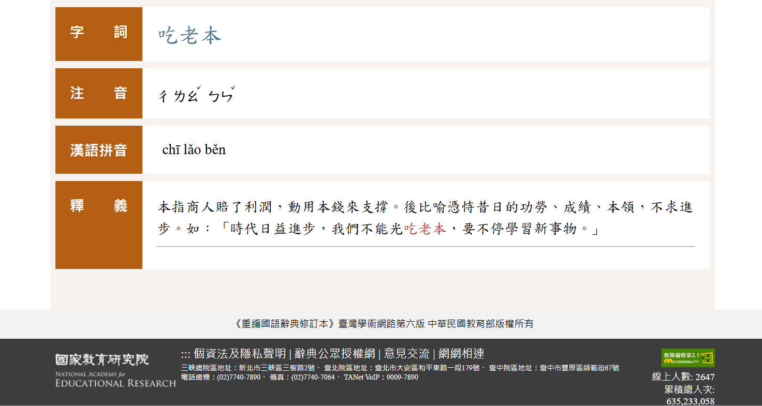

Slide 3
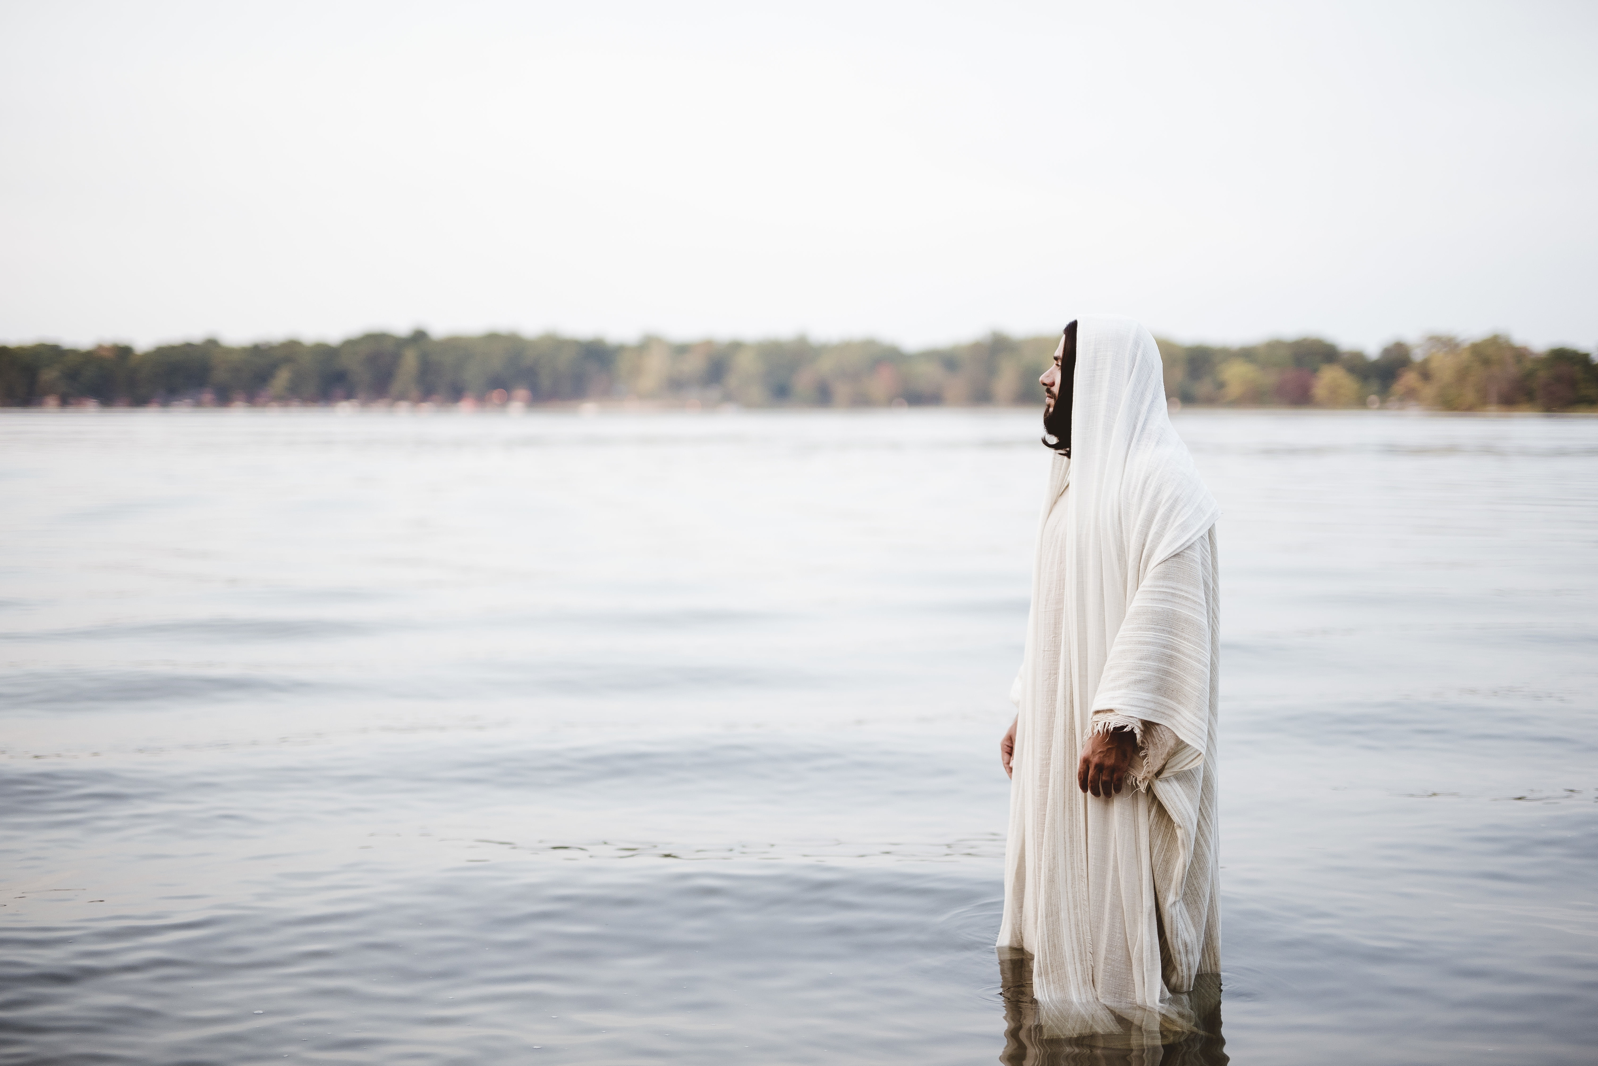

約翰對那出來要受他洗的眾人說：「毒蛇的種類！誰指示你們逃避將來的忿怒呢？(7節)
將來的刑罰

Slide 4
你們要結出果子來，與悔改的心相稱。不要自己心裏說：『有亞伯拉罕為我們的祖宗。』我告訴你們，上帝能從這些石頭中，給亞伯拉罕興起子孫來。
(8節)

Slide 5
約翰對那出來要受他洗的眾人說：「毒蛇的種類！誰指示你們逃避將來的忿怒呢？(7節)

Slide 6
約翰對那出來要受他洗的眾人說：「毒蛇的種類！誰指示你們逃避將來的忿怒呢？(7節)
蛇的後裔
offspring of snake

Slide 7
你們要結出果子來 ， 與悔改的心相稱。不要自己心裏說：『有亞伯拉罕為我們的祖宗。』我告訴你們，上帝能從這些石頭中，給亞伯拉罕興起子孫來。現在斧子已經放在樹根上 ， 凡不結好果子的樹就砍下來 ， 丟在火裏。」
(8-9節)

Slide 8
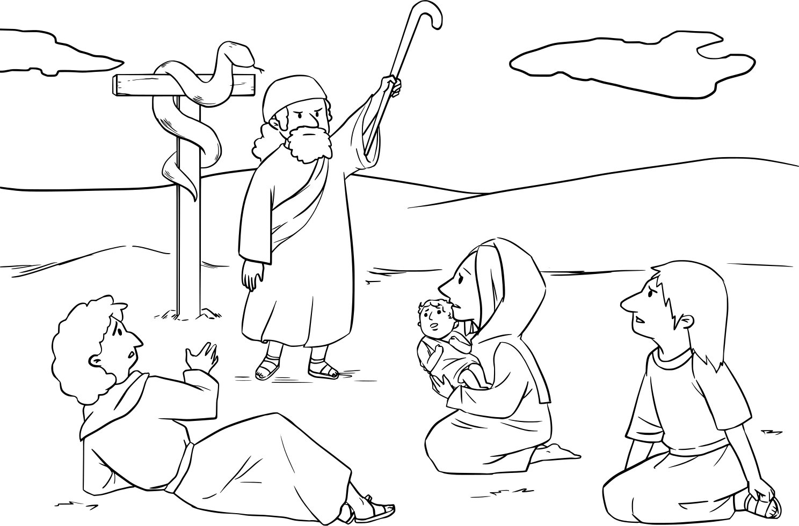
他就來到約旦河一帶地方，宣講悔改的洗禮，使罪得赦。
(路3:3)

Slide 9
你們要結出果子來，與悔改的心相稱。不要自己心裏說：『有亞伯拉罕為我們的祖宗。』我告訴你們，上帝能從這些石頭中，給亞伯拉罕興起子孫來。現在斧子已經放在樹根上，凡不結好果子的樹就砍下來 ， 丟在火裏。」
(8-9節)

Slide 10

他就來到約旦河一帶地方，宣講悔改的洗禮，使罪得赦。
(路3:3)
μετάνοια
Repentance
懊悔、後悔

Slide 11

他就來到約旦河一帶地方，宣講悔改的洗禮，使罪得赦。
(路3:3)
μετάνοια
Repentance
懊悔、後悔
change of mind

Slide 12
我告訴你們，上帝能從這些石頭中，給亞伯拉罕興起子孫來。
(8節)

Slide 13
你們要結出果子來 ， 與悔改的心相稱。不要自己心裏說：『有亞伯拉罕為我們的祖宗。』我告訴你們，上帝能從這些石頭中，給亞伯拉罕興起子孫來。
(8節)

Slide 14

耶穌又對眾人說：「若有人要跟從我，就當捨己，天天背起他的十字架來跟從我。
(路9:23)

Slide 15

眾人問他說：「這樣，我們當做甚麼呢？」
(10節)

Slide 16

約翰回答說：「有兩件衣裳的，就分給那沒有的；有食物的，也當這樣行。」
(11節)

Slide 17

在耶和華－你上帝所賜你的地上，無論哪一座城裏，你弟兄中若有一個窮人，你不可忍著心、揝著手不幫補你窮乏的弟兄。總要向他鬆開手，照他所缺乏的借給他，補他的不足。
(申15:7-8)

Slide 18

又有稅吏來要受洗，問他說：「夫子，我們當做甚麼呢？」 約翰說：「除了例定的數目，不要多取。」又有兵丁問他說：「我們當做甚麼呢？」約翰說：「不要以強暴待人，也不要訛詐人，自己有錢糧就當知足。」(12-14節)

Slide 19
耶穌又對眾人說：「若有人要跟從我，就當捨己，天天背起他的十字架來跟從我。
(路9:23)

Slide 20
耶穌又對眾人說：「若有人要跟從我，就當捨己，天天背起他的十字架來跟從我。
(路9:23)
ἀρνησάσθω (ἑαυτὸν)
refuse to follow (oneself)

Slide 21
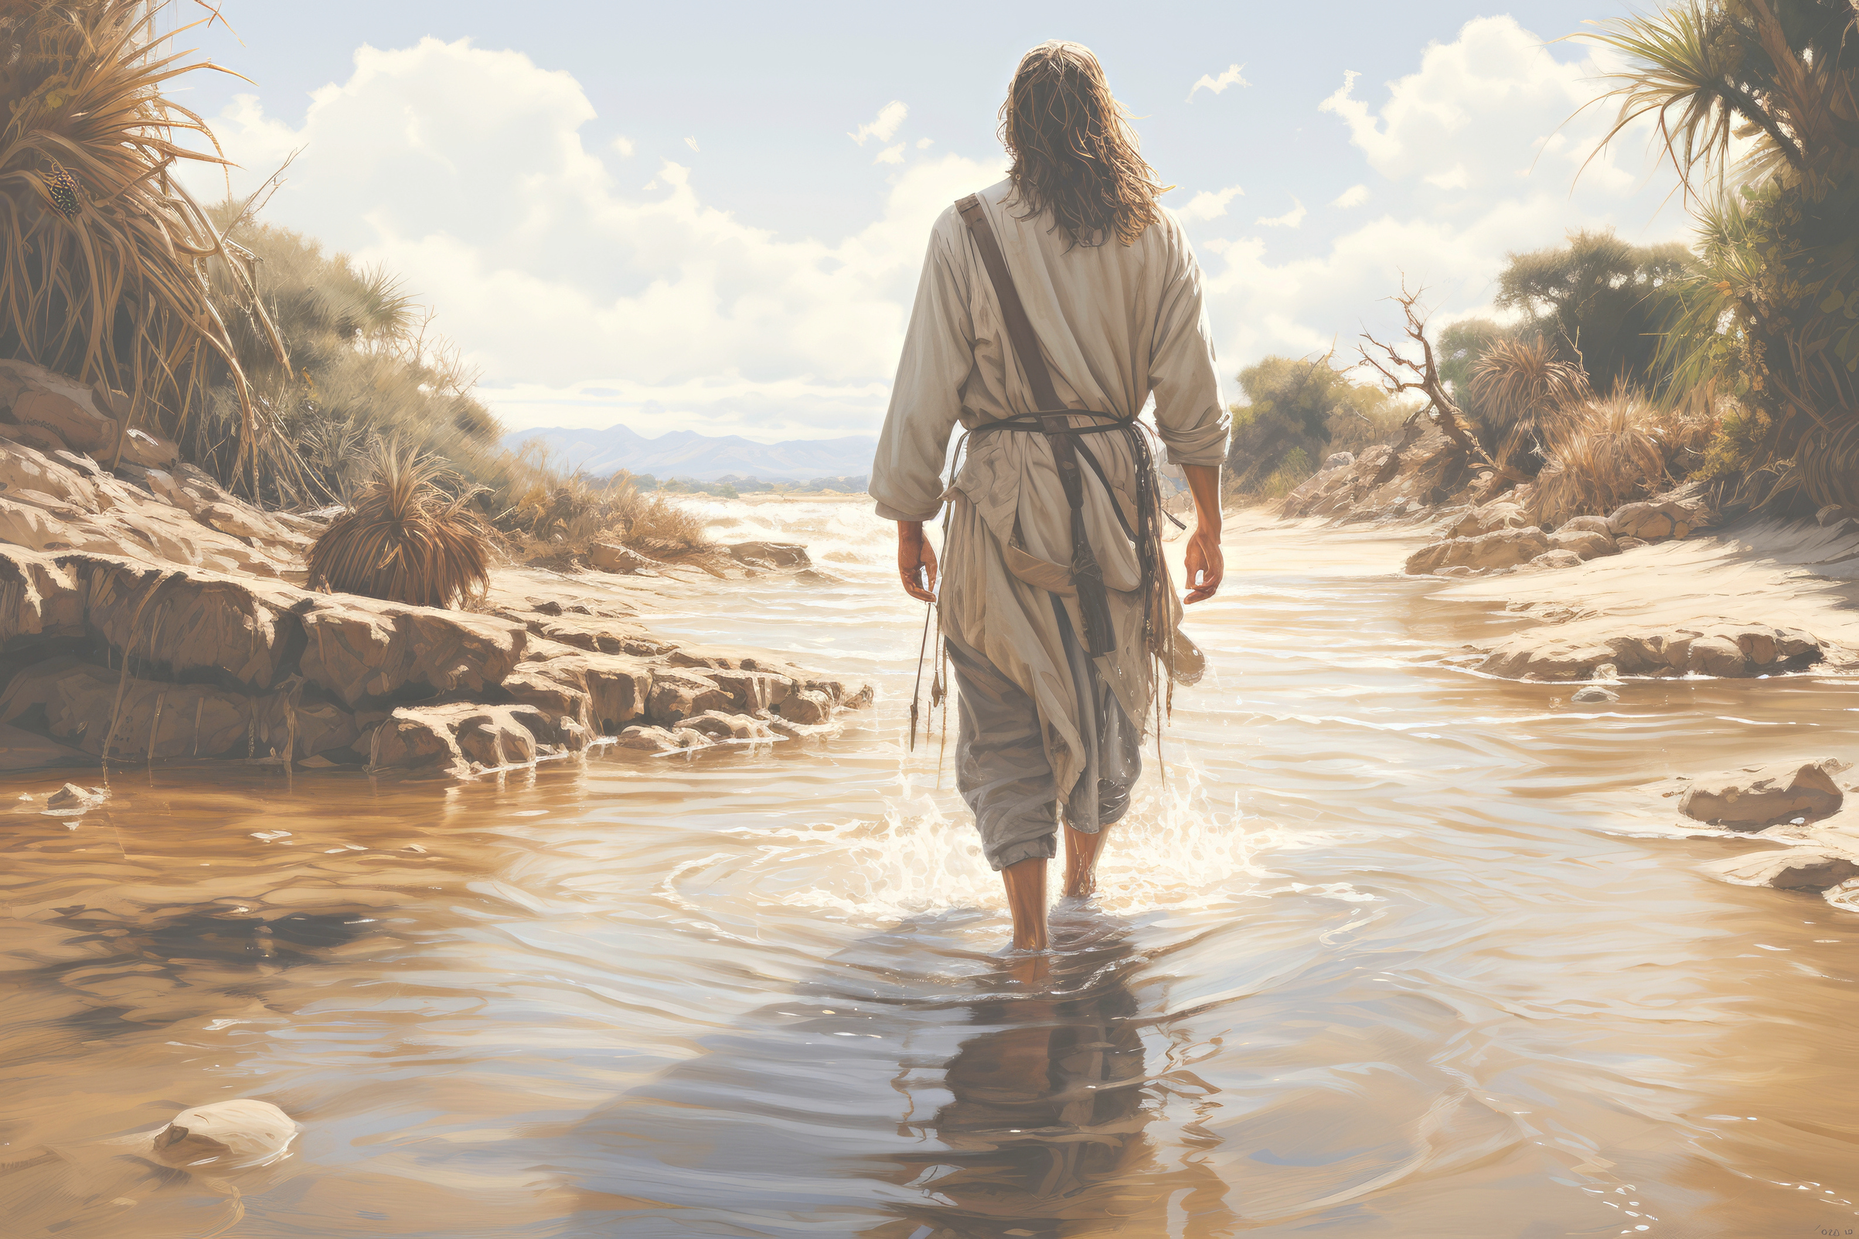
百姓指望基督來的時候，人都心裏猜疑，或者約翰是基督。 約翰說：「我是用水給你們施洗，但有一位能力比我更大的要來，我就是給他解鞋帶也不配。他要用聖靈與火給你們施洗。他手裏拿著簸箕，要揚淨他的場，把麥子收在倉裏，把糠用不滅的火燒盡了。」
(路3:15-17)

Slide 22
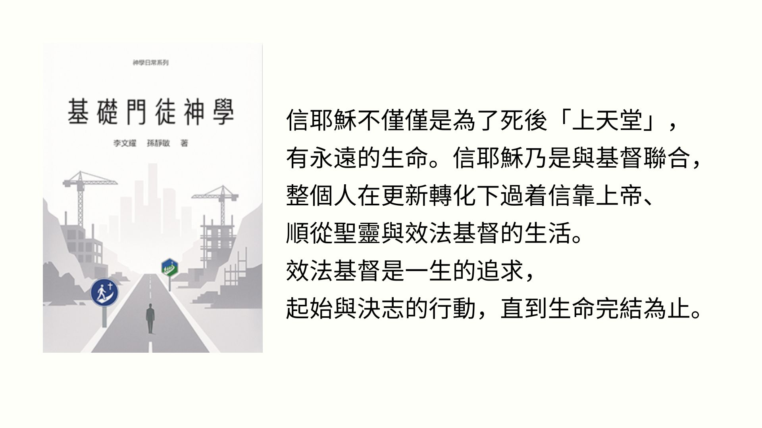

Slide 23
不吃老本的信仰
路加福音3章7至14節

